Slide 1
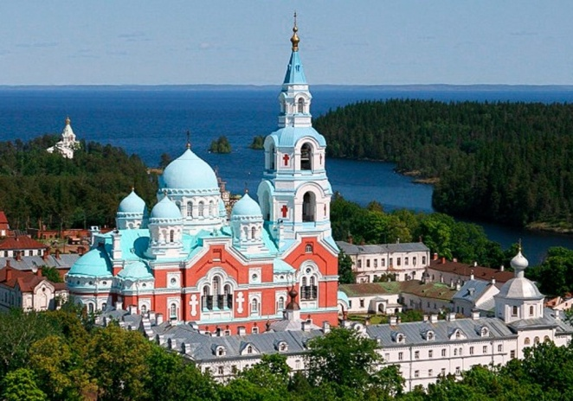
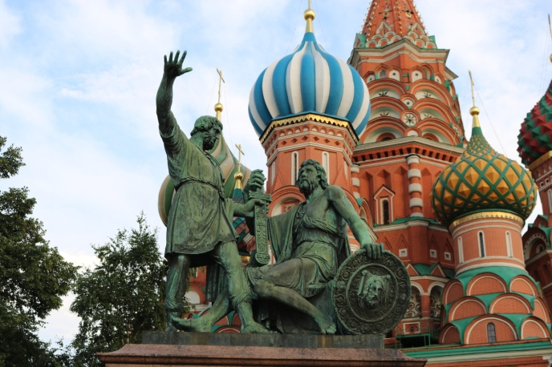
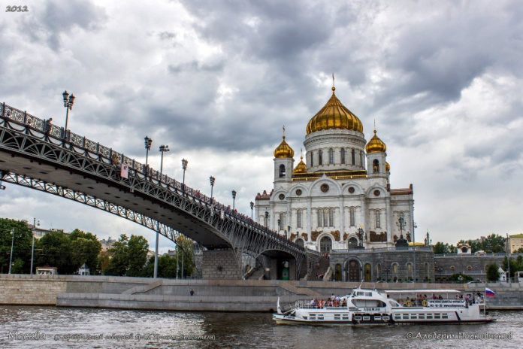
Урок музыки в 5 классе
Тема урока: «Застывшая музыка. Музыка и архитектура»
МБОУ «Социалистическая средняя школа №18»
2018-2019 учебный год
Учитель: Бобрышева А.В.

Slide 2
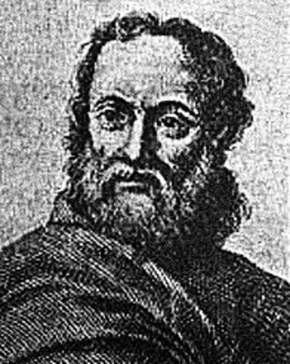
Архитек-
турная формула Витрувия

Slide 3
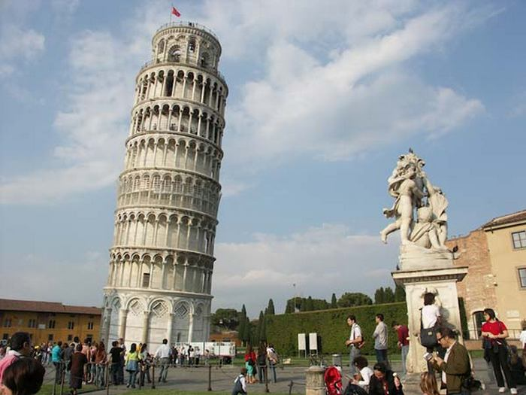
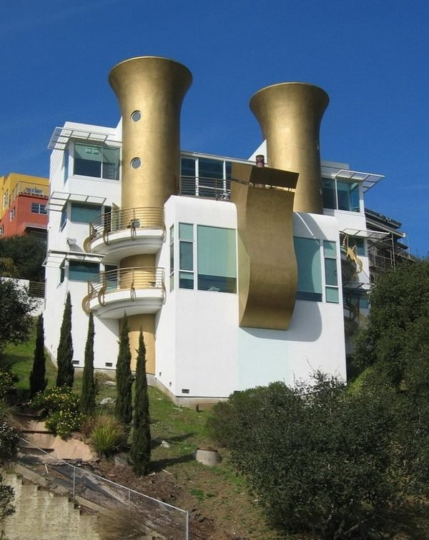
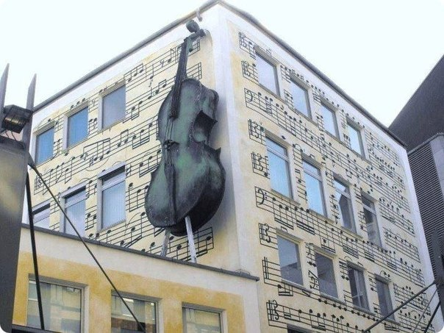
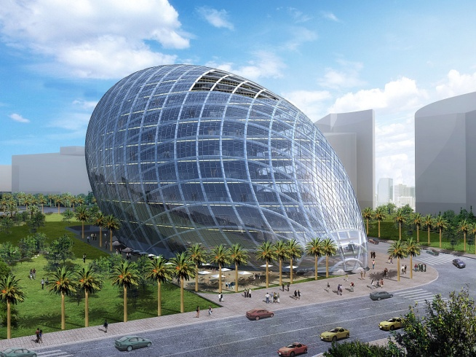
МУЗЫКА И АРХИТЕКТУРА
Мелодия
Гармония
Фактура
Ритм
Лад
Тембр
Темп
Регистр
Динамика
Звуковедение
Орнаментика
Форма
Особая организация пространства

Slide 4
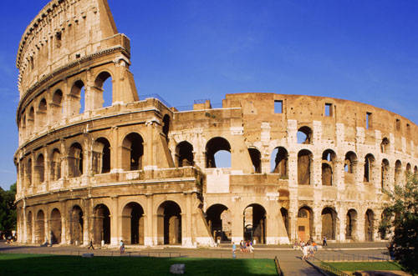
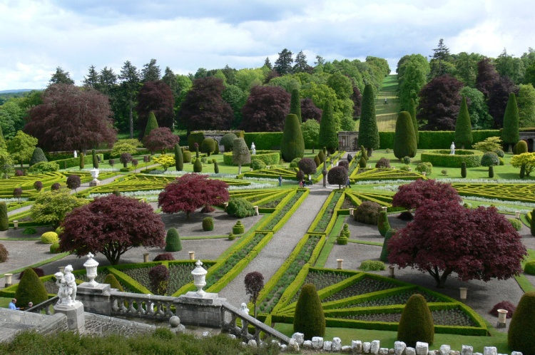
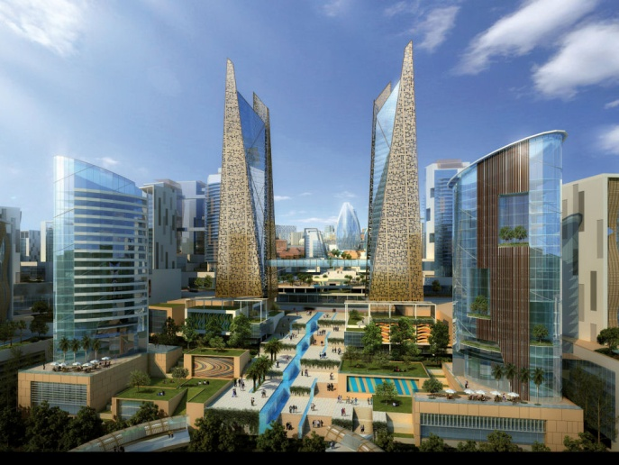
Виды архитектуры
Объемные сооружения (культовые, общественные, промышленные, жилые).
Ландшафтная архитектура (беседки, фонтаны, скверы, парки).
Градостроительство – создание новых и реконструкция старых городов

Slide 8
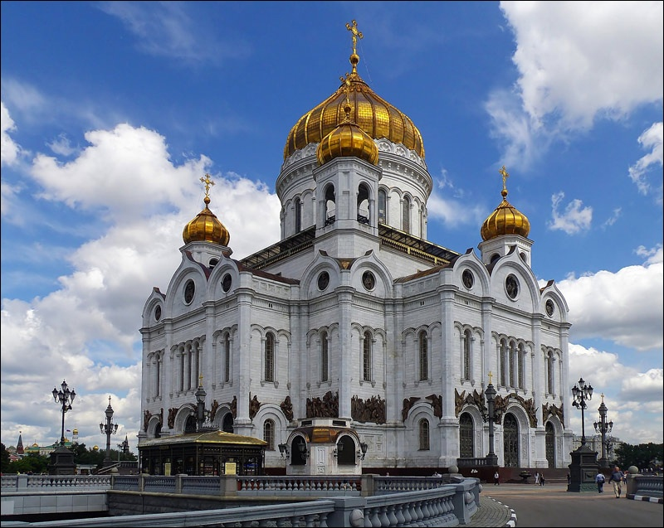
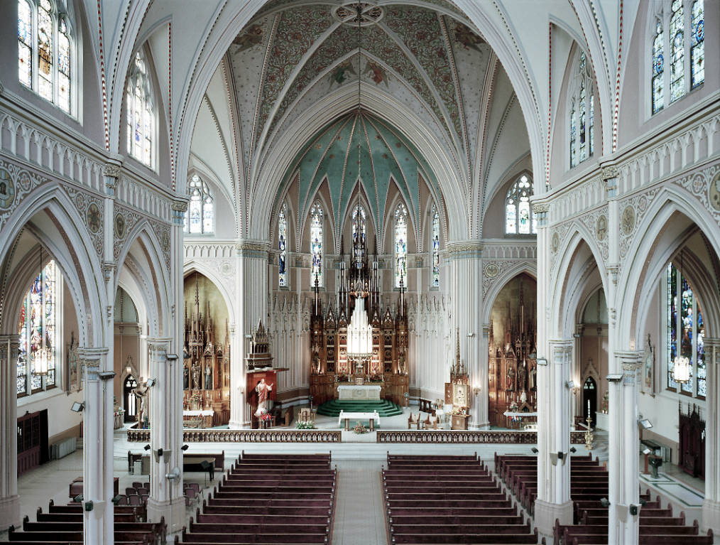
Застывшая музыка.
Музыка и архитектура.
ПРАВОСЛАВНЫЙ ХРАМ
Храм Христа Спасителя в Москве
Католический храм

Slide 9
Самый большой в мире музыкальный инструмент – орган. Король инструментов.

Slide 10
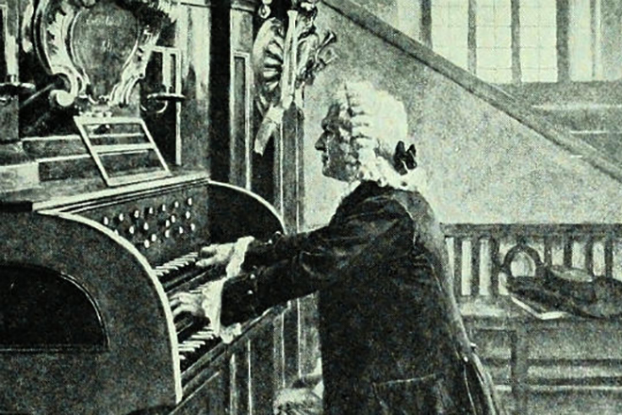
Кёльнский собор. Германия.
Органная прелюдия. И.С.Бах

Slide 11
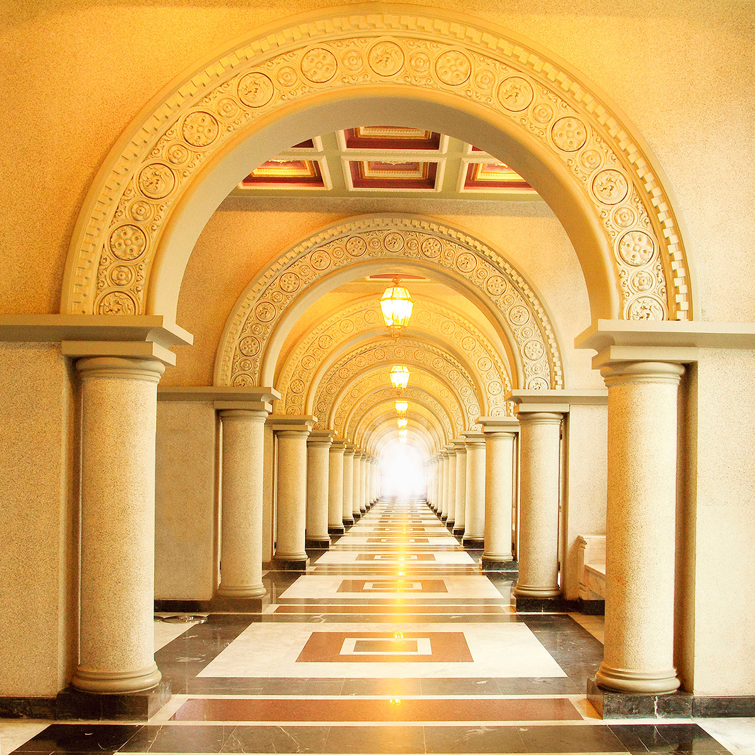
Синтез искусств
архитектура
музыка
изо

Slide 12
Пение по нотам. Сольфеджио. А.Каччини «Аве,Мария»

Slide 13
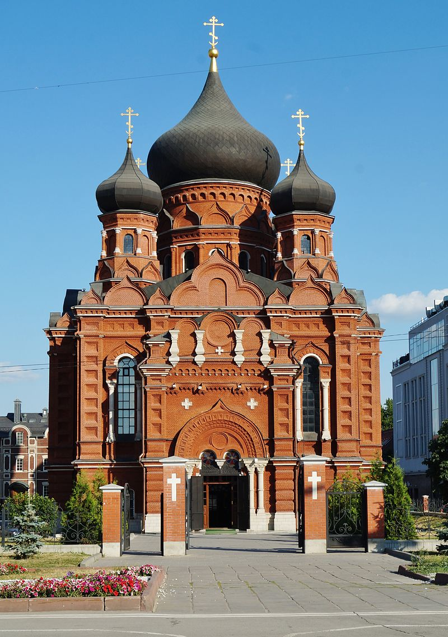
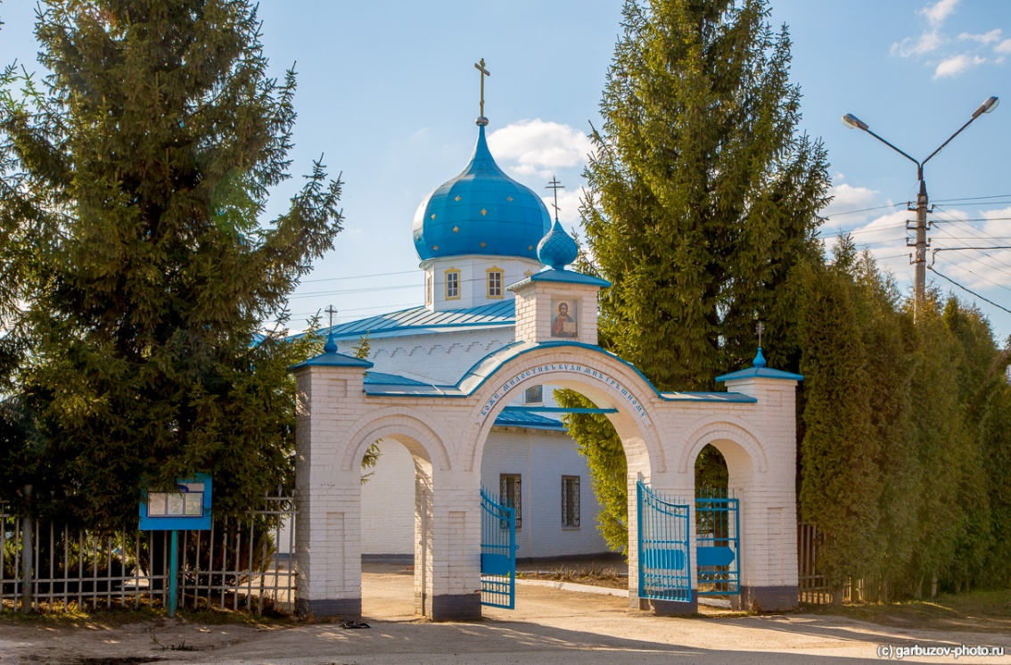
Пасхальная песня
Успенский собор
в Туле
Храм «Всех скорбящих радость»
в Щёкино

Slide 14
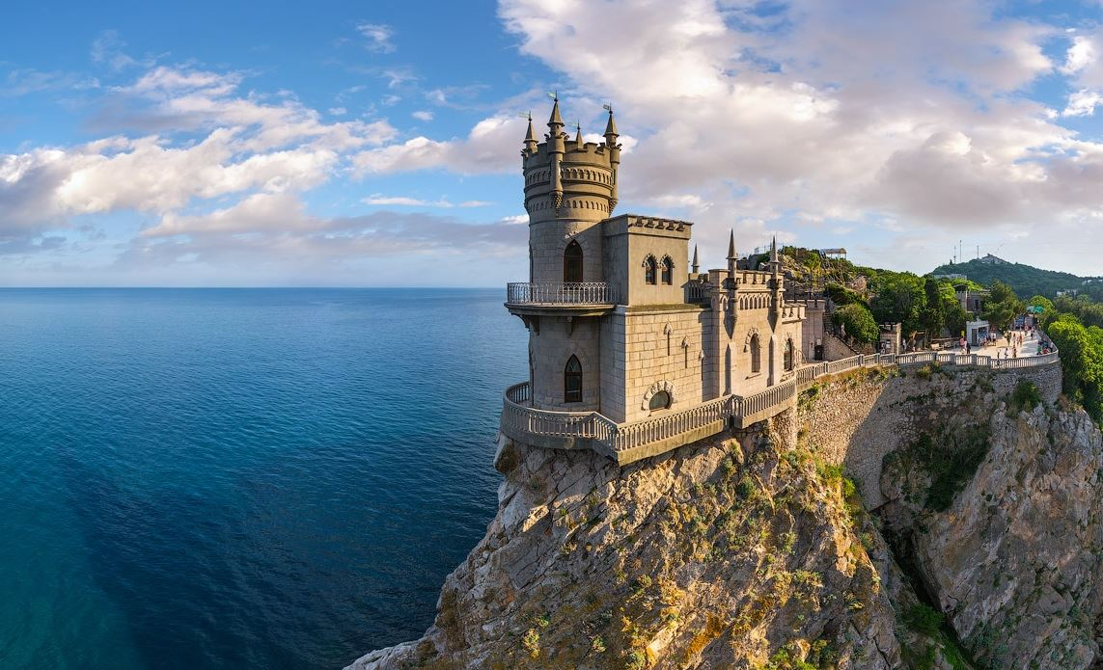
Архитектура — это прекрасная мелодия, окаменевшая в пространстве

Slide 15
Домашнее задание

